Slide 1
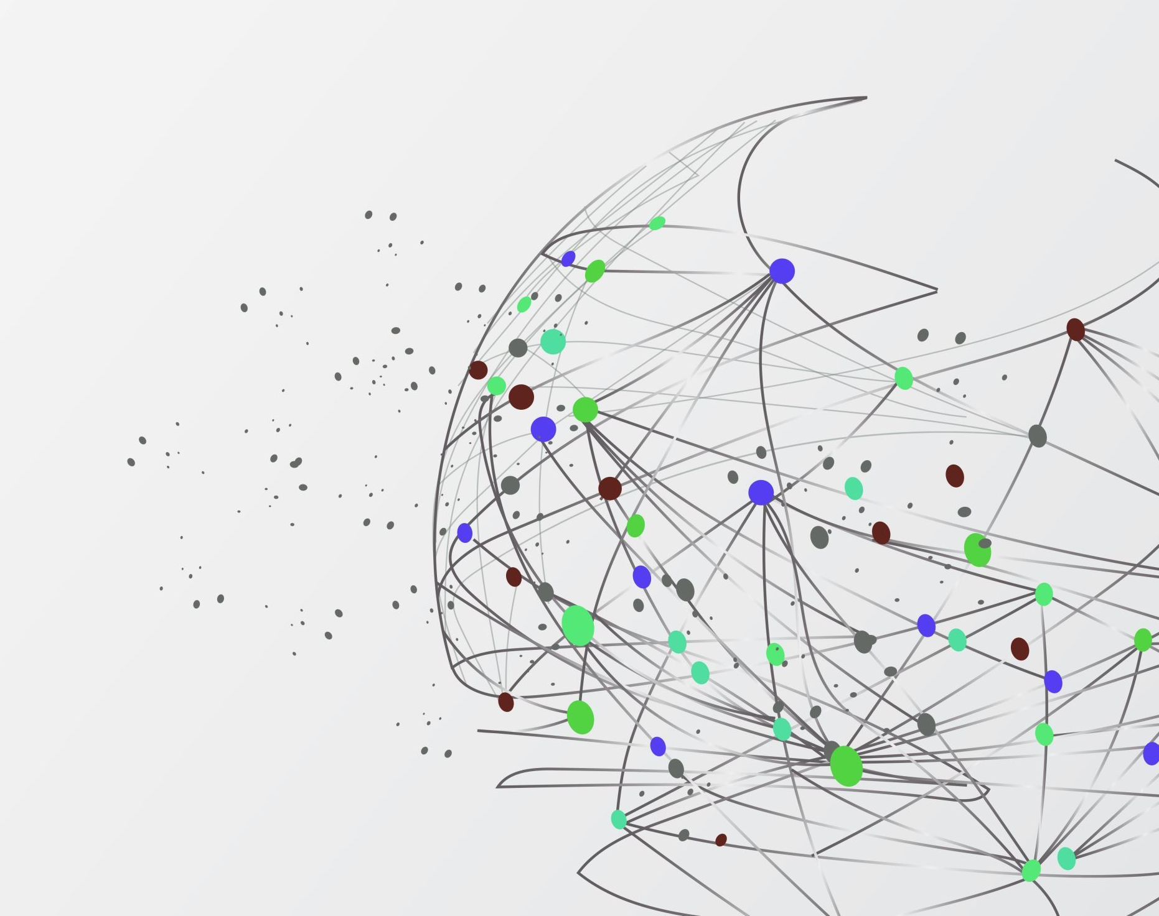
Investigación de Mercados
JUAN CARLOS RODRÍGUEZ GÓMEZ

Slide 2
Objetivos de aprendizaje
Describe la importancia de la investigación de mercados en la Administración de empresas y reconoce los diferentes tipos de investigación
Aplica las diferentes metodologías de recolección de información. Reconoce la diferencia entre la investigación concluyente y la exploratoria
Analiza la información recolectada y presenta informes para la toma de decisiones.
Valora la información recolectada de los diferentes tipo de investigación de mercados aplicados para la toma de decisiones en la organización

Slide 3
Contenidos
El entorno de la investigación
El SIM sistema de información de marketing
La investigación a lo largo del proceso de marketing (Customer Journey)
Definición y usos de la investigación de mercados
Tipos de investigación de mercados: cualitativa, cuantitativa y mixta.
Definición del problema y Desarrollo del enfoque del problema.
Tipos de investigación:
Investigación concluyente
Investigación exploratoria
Observación
Experimentación
Encuestas
Diseño de cuestionarios y formatos.

Slide 4
Contenido
Preparación, análisis y presentación de los datos •Creación del diseño de Investigación.
Análisis cuantitativo Análisis cualitativo Preparación y presentación del informe

Slide 5
La información y los datos son de gran importancia en el proceso estratégico y táctico en marketing
La información permite a los empresarios conocer a fondo los consumidores, los mercados, la competencia identificar tendencias, medir el retorno sobre las inversiones, medir la efectividad de las acciones y las tácticas, en fin, es el oxígeno que nutre los procesos de toma de decisiones organizacionales.

Slide 6
Sistema de Información de Marketing
Tener un Sistema de Información de marketing estructurado dentro del proceso de marketing contribuye a mejorar las estrategias, a controlar los procesos y a desarrollar procesos dinámicos de innovación entre otros.

Slide 7
Impacto de la tecnología
Hoy en día la tecnología permite tener grandes cantidades de datos (Big data), los cuales pueden ser procesados con el uso de la inteligencia artificial, ya sea para análisis de información interna, investigaciones de mercados y análisis de la competencia e inteligencia comercial y de negocios.

Slide 8
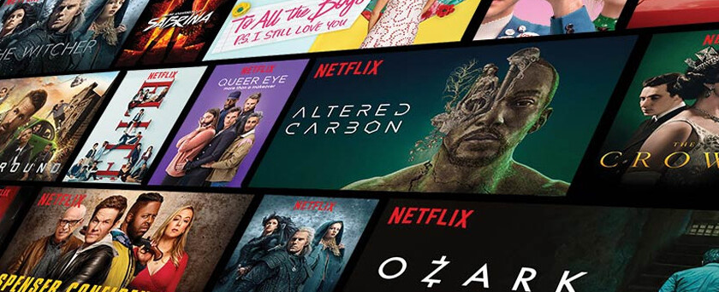
En los casos de Netflix y el caso de Amazon podemos ver como estas empresas se basan en datos de conocimiento de los clientes, de la competencia y del mercado para el desarrollo de su propuesta de valor, el desarrollo de las estrategias de precios y la personalización de ofertas.

Slide 9
Los Sistemas de Información de Marketing cada día son más inteligentes y se basan en datos en tiempo real, los cuales pueden ser analizados y proyectados por sistemas de inteligencia artificial.

Slide 10
¿Qué es un Sistema de Información de Marketing?
Un sistema de información de marketing (SIM) consta de personal, equipo y procedimientos para obtener, ordenar, analizar, evaluar y distribuir información necesaria, oportuna y exacta a quienes toman las decisiones de marketing.

Slide 11
¿Qué es un Sistema de Información de Marketing?
El marketing moderno requiere cada día sistemas de información más dinámicos e inteligentes. La información en tiempo real para la toma de decisiones cada día toma mayor relevancia.

Slide 12
¿Qué es un Sistema de Información de Marketing?
Centrar las estrategias de marketing en el conocimiento de los clientes y de los mercados, requiere de tener las antenas puestas en el mercado y sistemas de recolección de datos multifuentes que permitan anticipar las tendencias de los mercados y así tomar decisiones más inteligentes

Slide 13
Investigaciones de mercados en la era digital
Los sistemas de información de marketing y la investigación de mercados evolucionan rápidamente, el mercado necesita de herramientas eficientes en términos de tiempos y costos, los métodos tradicionales pierden validez y la tecnología es el protagonista.

Slide 14
SIM
Las organizaciones necesitan crear un sistema de investigación o de información de marketing, que puede ser definido como un conjunto de personas, procedimientos e instrumentos para: Recoger, valorar, tratar y difundir información
Con el objeto de conocer el entorno, tomar decisiones o evaluar resultados.

Slide 15
SIM
Una condición básica de éxito para hacer marketing es la administración eficiente de la información, tanto de la información externa (principalmente del mercado) como de la propia empresa.

Slide 16
SIM
Tradicionalmente las empresas piensan en investigaciones de mercados cuando necesitan información.
La investigación de mercados es aquella actividad que permite a una empresa obtener la información necesaria para su gestión.
La investigación de mercados vincula a la organización con su entorno.

Slide 17
Las técnicas de investigación de mercados
Permiten recabar información útil, analizarla e interpretarla, para ayudar a la empresa (gerente, directores departamentales, consejo de dirección, etc.) a entender el entorno, a identificar problemas y oportunidades y a desarrollar y evaluar planes de acción de marketing.

Slide 18
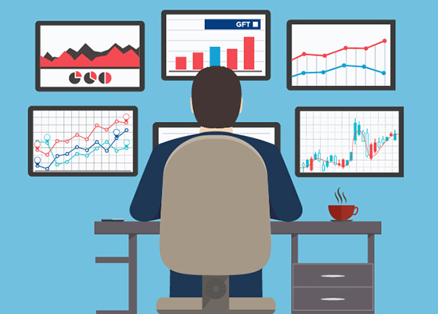
Cambios muy rápidos
La investigación de mercados viene cambiando a gran velocidad, buscando datos e información de diferentes fuentes en tiempo real, la investigación mediante el uso de herramientas digitales se está convirtiendo en la norma.

Slide 19
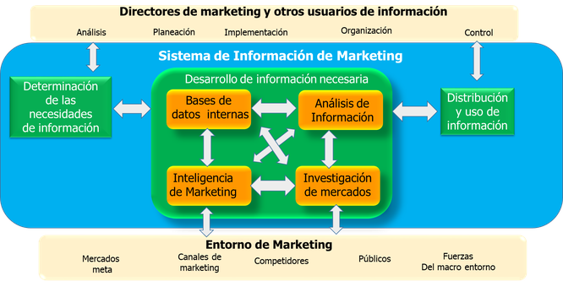

Slide 20
Inteligencia de marketing
La inteligencia de marketing comprende la obtención y el análisis dinámico, permanente y sistemático de la información, disponible para los negocios sobre la competencia y los elementos del entorno de marketing.

Slide 21
Inteligencia de marketing
La principal meta de la inteligencia de marketing, es ayudar a mejorar la toma de decisiones estratégicas en las organizaciones, evaluar y seguir los movimientos de los diferentes competidores, y avisar con tiempo sobre la existencia de oportunidades y amenazas.

Slide 22
Inteligencia de marketing
Las técnicas empleadas van desde interrogar a los empleados de la propia compañía y someter a pruebas los productos de los competidores, hasta investigar por internet, visitar los puntos de venta de los competidores, visitas en ferias comerciales de la industria, y examinar los basureros de sus rivales.

Slide 23
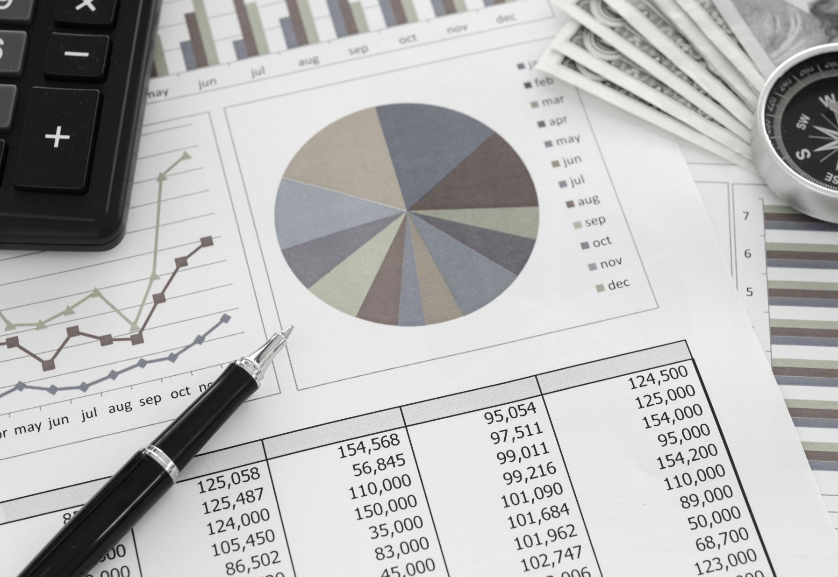
Sistemas de datos Internos
Información relativa a los resultados y las experiencias de las empresas. Los flujos de información de la empresa con respecto a su micro entorno.
Estadísticas de Ventas
Comportamiento de los mercados
Informes de los vendedores
Estados contables y financieros
Características de los productos
Sistemas de producción

Slide 24
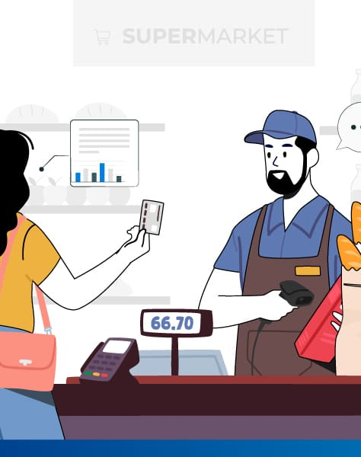
Los problemas de investigación
Consumidor, motivaciones, hábitos, estilo de vida

Slide 25
Los problemas de investigación
Segmentación y targeting

Slide 26
Los problemas de investigación
Innovación, desarrollo de productos e ideas

Slide 27
Los problemas de investigación
Posicionamiento de las marcas

Slide 28
Los problemas de investigación
Canales de venta y distribución

Slide 29
Los problemas de investigación
Mensajes y canales de comunicación

Slide 30
Los problemas de investigación
Experiencia de clientes, satisfacción de los clientes

Slide 31
Los problemas de investigación
Eficacia publicitaria

Slide 32
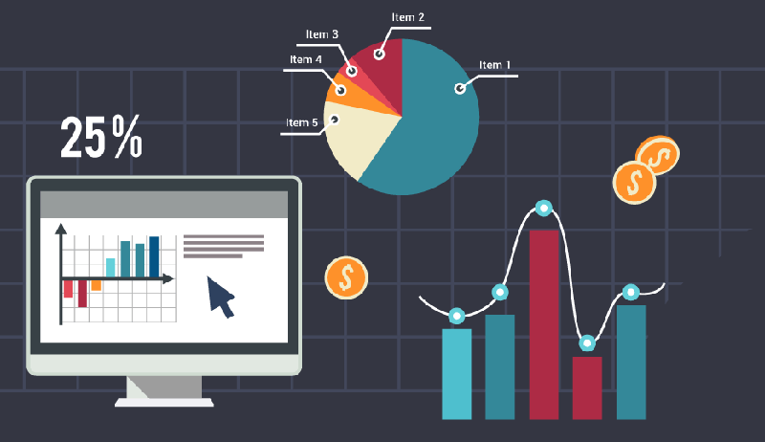
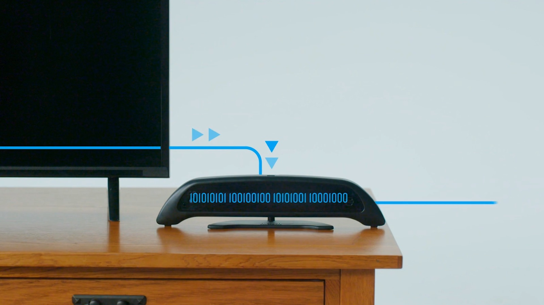
Los problemas de investigación
Audiencias

